Slide 1
CNN2ELM для оценки возраста
Самарский университет
Студент Кривоносова Е.С.
Студент Черникова П.В.

Slide 2
ВВЕДЕНИЕ
Оценка возраста - сложная задача, поскольку на нее могут легко повлиять пол, раса и другие внутренние и внешние атрибуты.
Для надежной оценки возраста предлагается ансамблевая структура CNN2ELM, которая включает в себя сверточную нейронную сеть (CNN) и машину экстремального обучения (ELM).
Трехуровневая система включает извлечение и объединение признаков, группировку по возрасту с помощью классификатора ELM и оценку возраста с помощью регрессора ELM.

Slide 3
ХОД ИССЛЕДОВАНИЯ
Описание исследуемого процесса
Обзор метода слияния
Архитектура модели CNN2ELM
Детали реализации
Эксперимент
Обсуждение
Заключение

Slide 4
ОПИСАНИЕ ИССЛЕДУЕМОГО ПРОЦЕССА
Архитектура оценки возраста CNN2ELM используется для оценки возраста по изображениям лиц(ансамблевый подход CNN2ELM для оценки возраста). CNN2ELM включает в себя три структуры сверточных нейронных сетей (CNN) и две структуры экстренной обучающей машины (ELM). CNN используется для извлечения признаков, ELM предсказывает возраст на основе изображения человека в возрасте.

Slide 5
ОБЗОР МЕТОДА СЛИЯНИЯ
Слияние - популярная технология в биометрии, которая используется для объединения решений или признаков в иерархической системе обучения.
Система слияния оценок группировки (GEF) для оценки возраста человека снижает общий риск принятия неверного решения.
Метод доказывает, что несколько классификаторов с одинаковыми характеристиками обучения имеют разные показатели обобщения, и объединение этих классификаторов может привести или не привести к лучшим показателям.

Slide 6
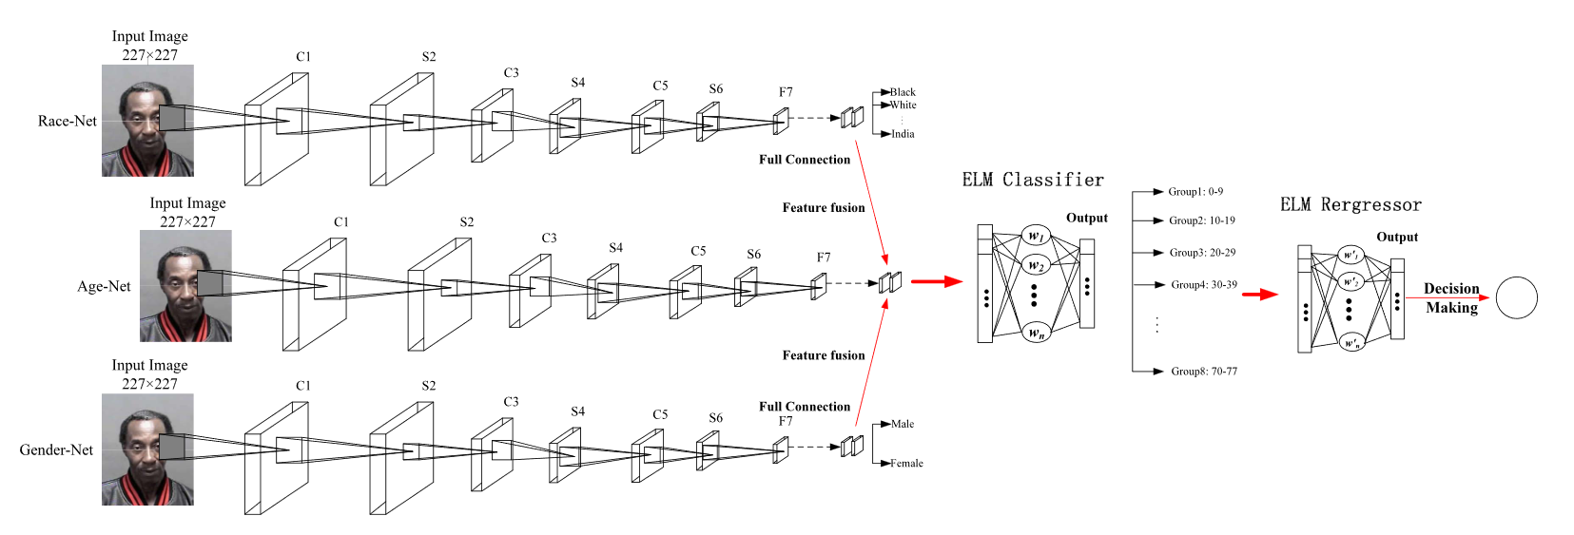
АРХИТЕКТУРА МОДЕЛИ CNN2ELM
Сеть включает три этапа: объединение и улучшение признаков, группировка по возрасту и принятие решения о возрасте. Для группировки по расе или полу нейронная сеть включает в себя в основном два этапа: извлечение признаков и классификацию по расе или полу.
Архитектура CNN2ELM

Slide 7
ДЕТАЛИ РЕАЛИЗАЦИИ
Для экспериментов сети Race-Net, Age-Net и Gender-Net инициализируются весами, полученными в результате обучения на наборе данных ImageNet. Затем они проходят предварительное обучение на наборе данных IMDB-WIKI. В связи с несбалансированным распределением расы и тем, что небольшой набор изображений может исказить результаты, в нашей работе мы используем только изображения черных и белых.

Slide 8
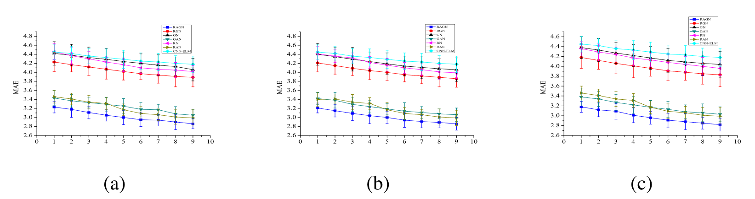
ЭКСПЕРИМЕНТ
Различные значения MAE для оценки возраста при различных значениях β и L. Производительность этих структур довольно стабильна при различных скрытых узлах, когда β является префиксом. Однако, когда β увеличивается, MAE быстро уменьшаются, пока не сходятся к лучшей производительности.
Различные значения MAE

Slide 9
ОБСУЖДЕНИЕ
Подход CNN2ELM показывает лучшие результаты по сравнению с другими алгоритмами при решении тех же задач, но расовые и гендерные ошибки все еще существуют.
Для классификатора и регрессора ELM структура требует больше памяти.
Ансамблевая структура оценивает возраст лица человека, полностью учитывая расу, пол и возрастные группы, что повышает точность оценки возраста.

Slide 10
ЗАКЛЮЧЕНИЕ
В этом исследовании основными инновациями являются улучшение признаков, группировка по возрасту и сочетание CNN с классификатором ELM и регрессором ELM.
Обширные эксперименты, проведенные на MORPH-II, эталоне Adience и наборе данных LAP-2016, демонстрируют эффективность предложенной системы.
Результаты экспериментов показывают, что на оценку возраста легко влияют пол и раса и что объединение признаков, извлеченных из сетей Age-Net, Race-Net и Gender-Net перед оценкой возраста, улучшает производительность.

Slide 11
СПАСИБО ЗА ВНИМАНИЕ!

